Slide 1
Současné úkoly vojenské zdravotnické služby
Sekce vojenského zdravotnictví MO
brigádní generál MUDr. Zoltán Bubeník
ředitel Sekce vojenského zdravotnictví MO
9. listopadu 2022

Slide 2
Klíčové oblasti vojenského zdravotnictví
Oblast vzdělávání
(odborné, kariérové)
Organizační struktura
- mírové prvky
Nasaditelné prvky - výstavba
Zdrojový rámec
Řídící složky

Slide 3
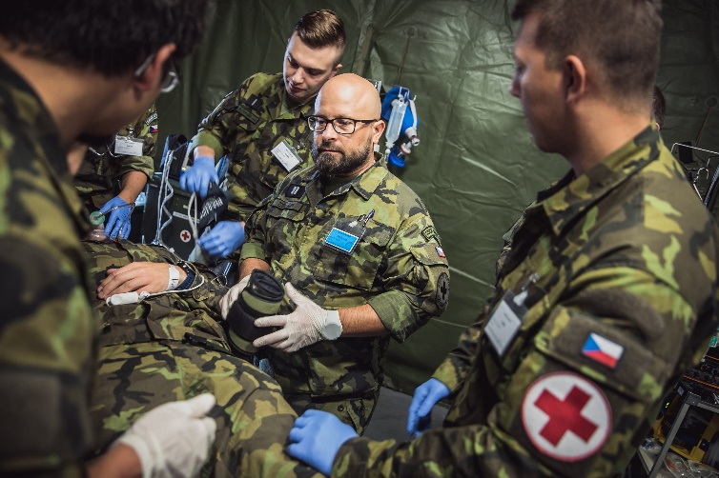
Oblast vzdělávání
Kariérové kurzy vojenského zdravotnictví
Aplikační kurz (základní I., nástavbový II.) – FVZ UO
Orientace ve vojenském zdravotnictví
Budoucí KND – ZDRAV
Kombinace e-learning (leadershipu, obecné „vševojsk“ základy)
Ukončeno testem
Specifická část 4-6 týdnů v gesci FVZ UO
Organizace a řízení vojenského zdravotnictví
Urgentní péče v poli / BATLS / BARTS
Standardizace
Pozice VZdrSl v ALIANCI
Specifické vojenské předměty (toxikologie,
hygiena, epidemiologie atd.)
Ukončeno zkouškou
Po kmenové zkoušce, případně atestaci VPL

Slide 4
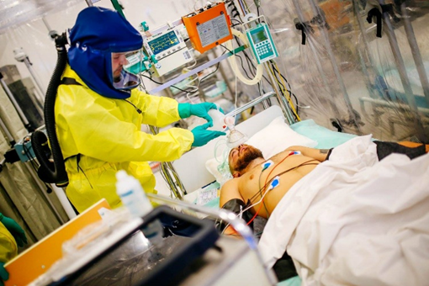
Oblast vzdělávání
Kariérové kurzy vojenského zdravotnictví
KVD – standardní formát 6 měsíců
TA : důstojníci zdravotnické služby v sestavě velení a řízení
Lékaři obvazišť a center zdravotních služeb, psychologové, veterináři, řídící důstojníci zdravotnické služby (MEDOPS, MEDPLANS)
Náhrada KVD – varianty k povýšení do vyšší důstojnické hodnosti
Ph.D (prezenční, kombinované studium)
Cca 4 roky
Splnění státnic + výsluha v hodnosti kpt. = možnost povýšení
Ukončení doktorského studia = + 4000.- stabilizační
II. – nástavbová atestace
Požadavky NZdrSl (limitace atestací)
Absolvování poloviny přípravy + výsluha = možnost
povýšení
Ukončení atestace = + 7000.- stabilizační

Slide 5
Požadavky na vojenskou
zdravotnickou službu
Robustní mírová struktura
HNS – podpora hostitelskou zemí (oblast primární péče a oblast specializované plus následné péče) vojenskými poskytovateli
Provázanost civilních složek
Nemocnice státní – řízené MZ
Nemocnice krajské a nestátní – řízené kraji
Poskytovatelé ambulantní (primární a specializovaná péče) – KÝM A JAK ŘÍZENÉ (pamatujme COVID)
Klíčový řídící prvek Sekce vojenského zdravotnictví MO
Podřízená Agentura vojenského zdravotnictví (primární a preventivní péče, LZS, materiál, hygiena, epidemiologie, biologická ochrana, veterinární služba a kynologie) – nasaditelné prvky
Součinnost – SM MO (příspěvkové organizace – VN), SST MO (vzdělávací instituce – FVZ UO)
Prvky pozemních, vzdušných a speciálních sil, DUKLA, VZ
JEDEN ZDROJ SIL – PERSONÁLU NA TERITORIU

Slide 6
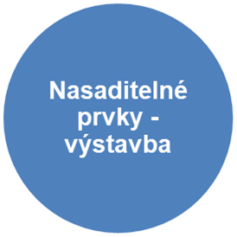
Návrh struktury nasaditelných
prvků
od 1.1.2023
6. a 7. zdravotnický prapor Makrostruktura od 1.1.2023
M | V | CELKEM
345 | 46 | 391
M | V | CELKEM
163 | 393 | 556
válečně
Štáb a velitelství
71. PN (R2B)
6. zdravotnický prapor
7. zdravotnický prapor
72. CSU
101
73. CSU
101
7. jednotka podp. polních zdrav. prvků AZ
6. jednotka podp. polních zdrav. prvků AZ
Rota zdravotnických odsunů
Rota nemocniční podpory
Velení a štáb
6. PN (ROLE 2E)
61. PN (R2B)
Rota Zdravotnických
odsunů
Rota nemocniční
podpory
Skupina zabezpečení aktivních záloh
7. PN (ROLE 3)
1
16
26
3
27

Slide 7
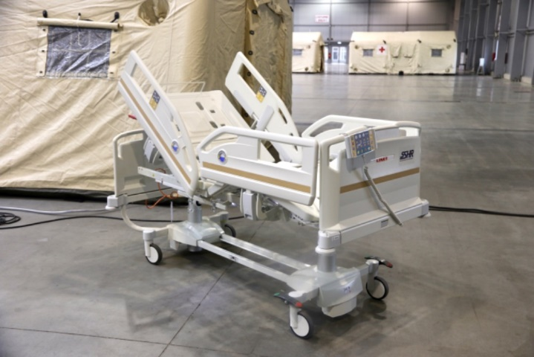
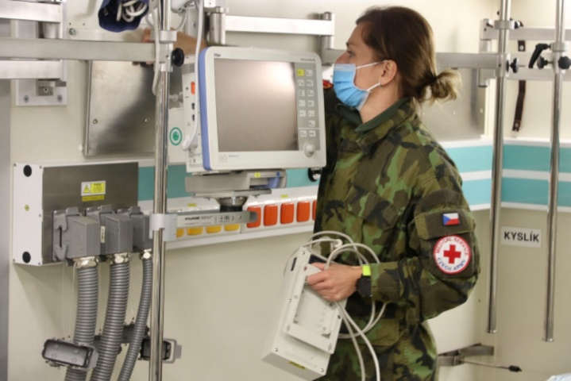
Jak obstát v kompetici?
Stabilita personálu
Státní vs soukromý systém ve zdravotnictví
Je soukromý skutečně soukromý?
Státní a „vojenský“ státní (VZP a rozpočet)
Vzdělávací systém
Důraz na koordinovanou specializační přípravu z pohledu potřeb státu
??? „umístěnky“ ???
Vyváženost v oborech
Definice potřeb z hlediska sítě PZS

Slide 8
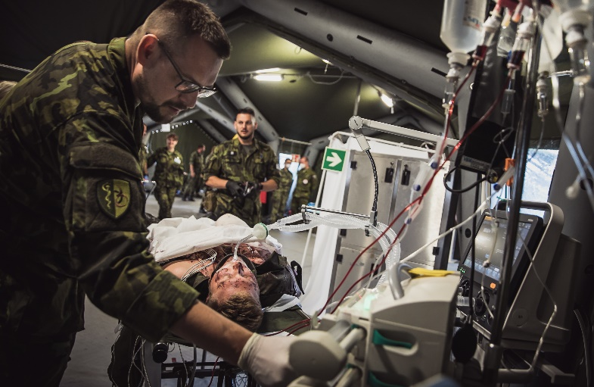
Zkušenosti COVID 19
a krize UKR
Připravenost systému na pandemii
Primární sektor – vývoj v čase
Specializovaná péče – kapacity na začátku; přeměny – „covidária“
Zásoby – OOP, léčiva, vakcíny
Nálady ve společnost = ochota ke spolupráci?
Kdo se na pandemii zviditelnil?
Efekt dopadu na společnost
Vliv médií a sociálních sítí
UKR
Materiální pomoc
Léčení – specifika prostoru operace, transport
Vliv na profil pacientů
Akutní vs chronická / následná léčba; RHB a protetika

Slide 9
Závěr
Děkuji Vám za pozornost
brigádní generál
MUDr. Zoltán Bubeník
ředitel SVZdr MO
předseda SR VoZP ČR
E-mail: bubenikz@army.cz
SMT: +420 724071088

